Slide 1


REGIONALNY FUNDUSZ SZKOLENIOWY II
Toruń, 01.06.2023 r.

Slide 2
ZAŁOŻENIA PROJEKTU
Beneficjent: Toruńska Agencja Rozwoju Regionalnego S.A. + Partnerzy
Termin realizacji projektu: 01.07.2023 – 31.12.2024 (projekt pilotażowy)
Budżet projektu:
Wartość projektu (wydatki kwalifikowalne): ok. 17 mln
Dofinansowanie (85%): ok. 15 mln
Wkład własny (15%): ok. 2,5 mln
Koszty bezpośrednie: ok. 16 mln

Slide 3
ZAŁOŻENIA PROJEKTU
Dofinansowanie w ramach projektu jest możliwe na usługi rozwojowe zarejestrowane w BUR obejmujące:
działania szkoleniowe, doradcze oraz studia podyplomowe zaprojektowane zgodnie z oczekiwaniami i zdiagnozowanymi potrzebami przedsiębiorstw ukierunkowane na wzmocnienie ich potencjału i konkurencyjności,
wsparcie doradczo-szkoleniowe dla właścicieli i kadry zarządzającej przedsiębiorstw wspomagające proces zmiany, w tym przekształcenia profilu działalności przedsiębiorstwa, optymalizacji procesów zarządzania oraz budowania strategii rozwoju przedsiębiorstwa.

Slide 4
ZAŁOŻENIA PROJEKTU – TAK JEST TERAZ
RPO WK-P 2014-2020 (aktualny projekt „REGIONALNY FUNDUSZ SZKOLENIOWY – usługi rozwojowe dla MŚP z województwa kujawsko-pomorskiego i ich pracowników”)
Rodzaj przedsiębiorstwa | Liczba pracowników | Maksymalny poziom dofinansowania | Poziom dofinansowania | Preferencyjny poziom dofinansowania | Maksymalna kwota na 1 pracownika
Mikro przedsiębiorstwo | do 10 | 10 000,00 zł | 70% | Preferencyjny poziom dofinansowania: + 10% - pracownicy w wieku 50 lat i więcej; - pracownicy o niskich kwalifikacjach; - przedsiębiorstwa wysokiego wzrostu; - usługi rozwojowe prowadzące do zdobycia kwalifikacji lub polegające na walidacji (ustawa o Zintegrowanym Systemie Kwalifikacji); jednakże nie więcej niż 80%. | Dofinansowanie kosztu udziału w usłudze rozwojowej jednego pracownika delegowanego przez przedsiębiorstwo – 5 000 zł.
Małe przedsiębiorstwo | do 50 | 30 000,00 zł | 60%
Średnie przedsiębiorstwo | do 250 | 100 000,00 zł | 50%
Duże przedsiębiorstwo | powyżej 250 | - zł |  | Podmioty wyłączone z możliwości ubiegania się o środki w ramach projektu.
Podmioty inne niż przedsiębiorstwa (np. JST) |  | - zł

Slide 5
ZAŁOŻENIA PROJEKTU – TAK BĘDZIE
FEdKP 2021-2027
Rodzaj przedsiębiorstwa | Maksymalny poziom dofinansowania | Poziom dofinansowania | Preferencyjny poziom dofinansowania | Maksymalna kwota dofinansowania na 1 pracownika | Szacowana liczba przedsiębiorstw | Szacowana kwota PLN | Procent
Mikro przedsiębiorstwo | 15 000,00 zł | 80% | n/d | 7 000,00 zł | 234 | 3 510 000,00 | 37
Małe przedsiębiorstwo | 40 000,00 zł | 80% | n/d | 7 000,00 zł | 40 | 1 600 000,00 | 17
Średnie przedsiębiorstwo | 150 000,00 zł | 70% | n/d | 7 000,00 zł | 10 | 1 500 000,00 | 16
Duże przedsiębiorstwo | 200 000,00 zł | 70% | n/d | 7 000,00 zł | 5 | 1 000 000,00 | 10
Podmioty inne niż przedsiębiorstwa (np. JST) | 100 000,00 zł | 70% | n/d | 7 000,00 zł | 20 | 2 000 000,00 | 21
 |  |  |  | suma | 309 | 9 610 000,00 | 100

Slide 6
ZAŁOŻENIA PROJEKTU
Bony
Bony - koszt kwalifikowalny | 12,8 mln | 100%
Dofinansowanie MŚP + pozostali pracodawcy (ogółem) | 9,6 mln | 75%
Wkład własny od przedsiębiorców | 3,2 mln | 25%

Slide 7
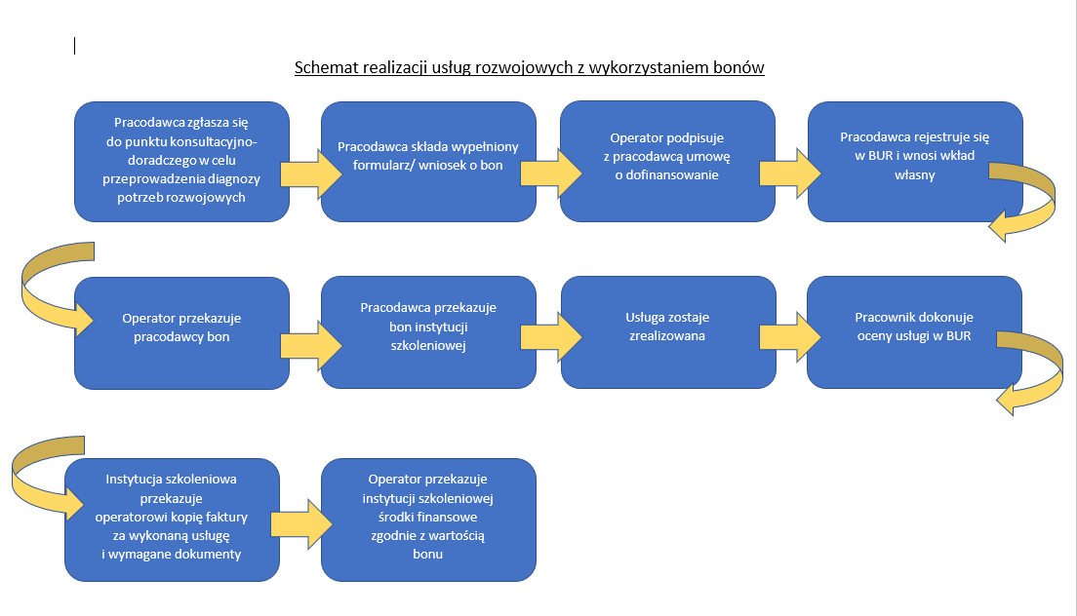
ZAŁOŻENIA PROJEKTU

Slide 8
ZAŁOŻENIA PROJEKTU
Korzyści z zastosowania systemu bonowego:
Bony dają więcej możliwości Operatorowi na eliminację nadużyć ze strony nieuczciwych Usługodawców w BUR (np. kwestia kontroli cen oferowanych usług)
System bonowy z koniecznością wpłaty wkładu własnego na początku realizacji projektu wpłynie pozytywnie na stopień wykorzystania zakontraktowanych środków

Slide 9

OPERATOR
DZIĘKUJEMY ZA UWAGĘ

